Slide 1

UMONS HACK-IA
Antoine Isaac – Giovanni Magnone – Sébastien de Tillesse

Slide 2

Modèle – Reconnaissance faciale
Ajout des différentes personnes du groupe.
Plusieurs photos pour améliorer la réussite en fonction de
la luminosité.
Ajout d’une méthode pour envoyer une notification sur un channel Slack en cas d’accès réussi
Ajout d’une méthode pour envoyer une notification sur un channel Slack en cas de tentative d’accès

Slide 3
FIRE_DETECTION
1
2
3
4
CLASSIFIER
YOLO_FIRE
DISPLAY AND NOTIFICATION
YOLO NORMAL
The Image is processed to fire_model (classifier)
If the image is predicted as Fire or Start Fire it is given to the Yolo Fire Model
The Other_detector Yolo model display only a subset of selected classes.
The Yolo Fire model will display on the screen the zone and a notification to firefighters is send

Slide 4
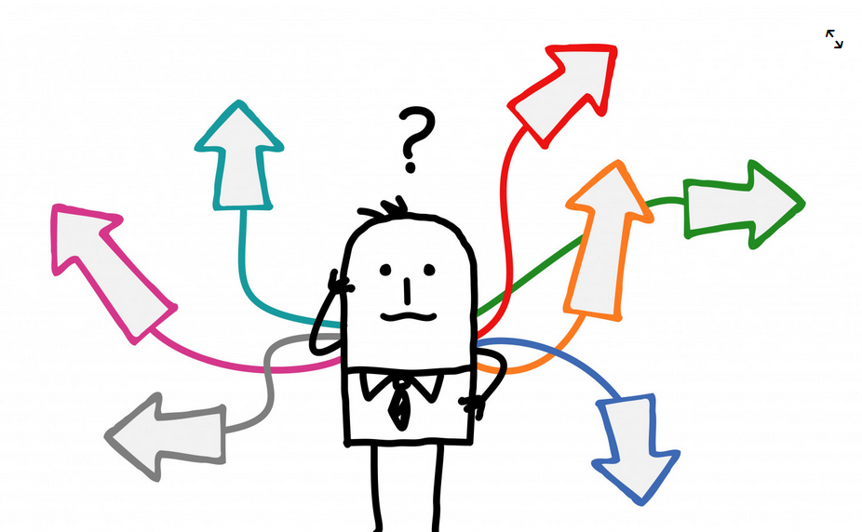
Modèle – Détection d’incendie
Choix du modèle
ResNet50
Xception
MobileNetV2

Slide 5
Edge AI – Optimisation des modèles
Techniques utilisées
Elagage (Pruning)
Quantification (Quantization)
Distillation des connaissances (Knowledge distillation)

Slide 6
Comparaison des modèles
Model | Accuracy | Model Size .pt (MB) | FPS
« Fire Classification » Model | 89.6% | 90.380 MB | 20
Pruned « Fire Classification » Model | 81.0% | 71.2 MB | 22
KD « Fire Classification » Model | 84.3% | 71.2 MB | 22
Quantization «Fire Classification » Model | % | 54.7 MB | 22
Model |  | Accuracy | Size
Pruned « Fire Detection » Model | % | 80 | 85

Slide 7
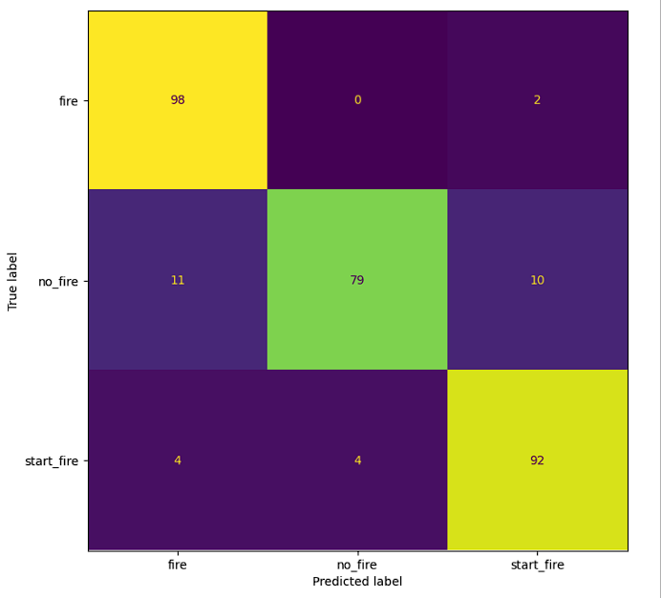
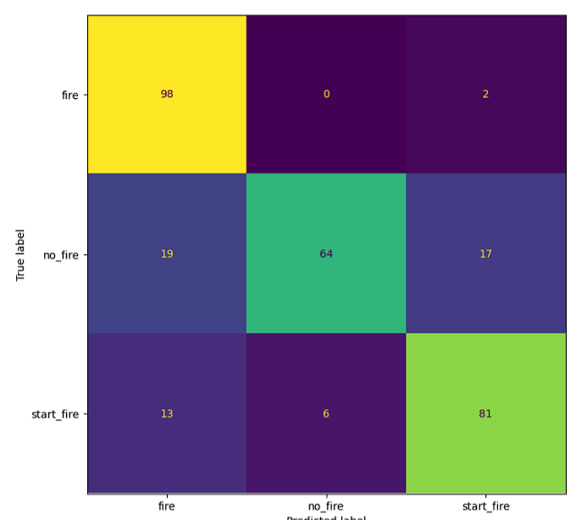
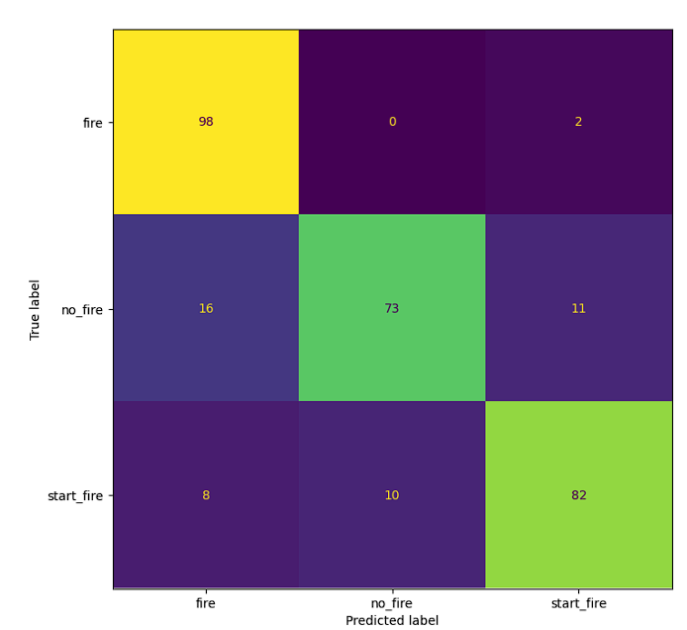
Evolution des performances
Modèle basique (89.6%)
Modèle “pruned” (81.0%)
Après Knowledge distillation (84.3%)

Slide 8
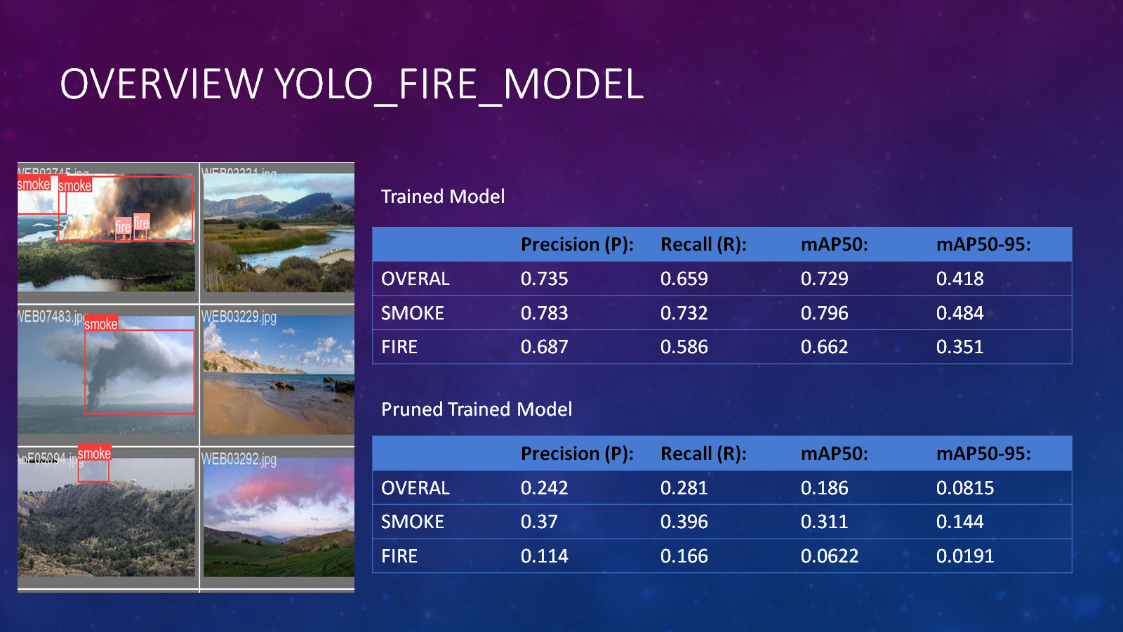
Modèle – Localisation
…..

Slide 9
Comparaison FPS
Modèles de base
Modèles “Pruned”
Gain
YOLO FIRE ONLY : 20FPS
Double YOLO : 16FPS
YOLO FIRE ONLY : 22FPS
Double YOLO : 20FPS
2
4

Slide 10
Pistes d’améliorations & Manquements
Biais dû au manque de données (Jet d’eau, retardant des canadaires, …)
Optimisation des paramètres encore possible
Modèle réduit encore trop volumineux (54.7 MB)
Pruning avec Yolo très mauvais

Slide 11
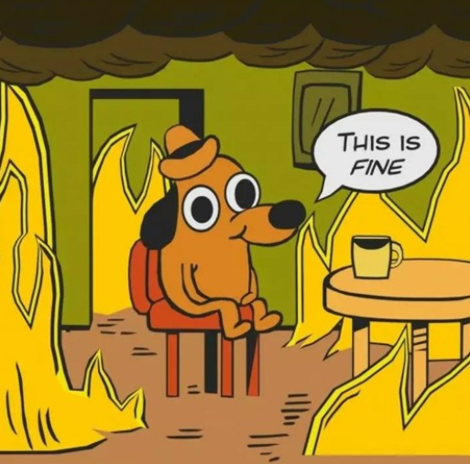
TECHNIQUES USED
ResNet50
YoloV8 trained
YoloV8 Untrained
Face recognition
XAI
Pruning

Slide 12


EXTRA FEATURES
Send notification when someone login/or unknown user try to login
Send notification when a fire is detected or a start fire is detected
_________________________________________
Possibility to only focus every x Frames (limit models use and save cpu/gpu time)

Slide 13

THANK YOU

